Slide 1


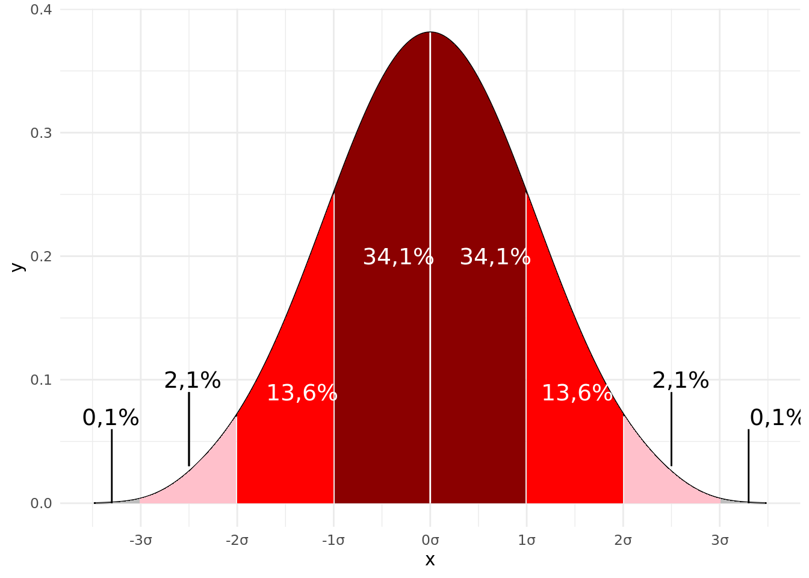

PROBABILIDADES Y ESTADÍSTICA
DESCRIPTIVA E INFERENCIAL __
Diferenciado área B 4to medio 2027

Slide 2

Probabilidades y estadística… ¿ De qué se trata?
Al estudiar probabilidades y estadística profundizas en conceptos como promedio, probabilidad clásica, técnicas de conteo, etc. Estos temas no solo se amplían, sino que también se problematizan, lo que te permite desarrollar un pensamiento matemático más riguroso. Este desafío académico te prepara no solo para la educación superior en áreas científicas o tecnológicas, sino que también áreas humanistas donde son valiosas para el análisis de datos y la toma de decisiones
¿Qué se profundiza?
Promedio.
Desviación estándar.
Varianza.
Coeficiente de variación.
Lectura de gráficos
¿Qué se amplía?
Trabajo con muestras (datos)
Correlación.
Esperanza
Modelos probabilísticos
-Normal
- Bernoulli
- Poissonn
Inferencia
¿Qué se complejiza?
Cálculos matemáticos
Lectura y análisis de problemas
Análisis de los resultados
Numéricos
Gráficos

Slide 3
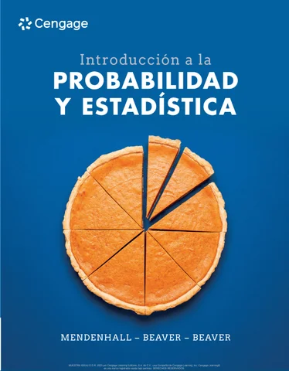
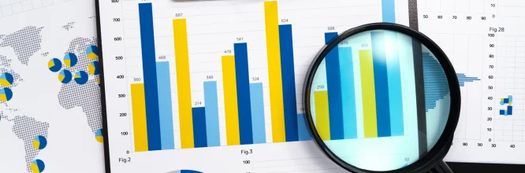
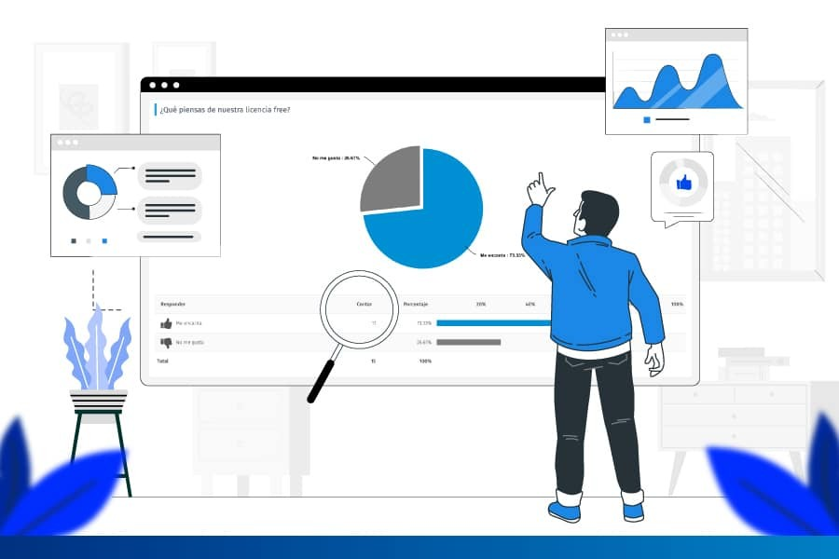
Probabilidades y estadística … ¿Qué habilidades desarrollarás con la asignatura y qué conductas de entrada debes tener para ello?
Habilidades que desarrollarás:
Argumentar y comunicar decisiones a partir de análisis crítico de información.
Evaluar modelos para estudiar fenómenos.
Tomar decisiones fundamentales, con evidencia estadística
¿Qué conductas de entrada debes tener?
Ningún problema con operatoria básica
Conocimiento de probabilidad clásica (poder calcular)
Gusto por la matemática

Slide 4
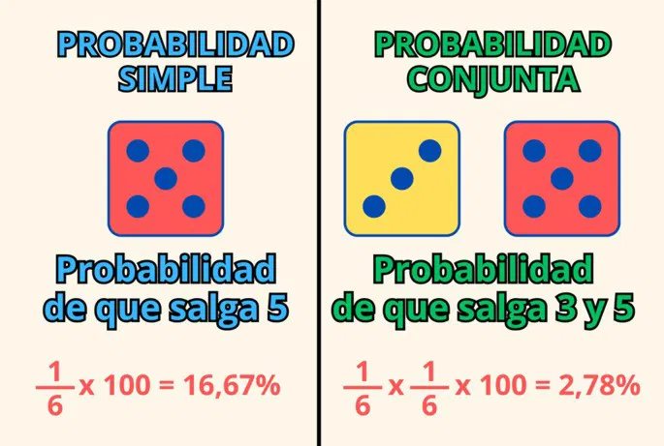

Probabilidades y estadística …¿Cuál es el desafío de aprendizaje de la asignatura?
El estudio del diferenciado de Probabilidades y estadística requiere un pensamiento crítico y abierto, para problemas o situaciones, como la paradoja del cumpleaños o la probabilidad condicional, que presentan resultados contraintuitivos, dejando de lado el merco cálculo de resultados numéricos. El verdadero desafío está en comprender lo que significan los resultados y ser capaz de sacar conclusiones válidas a partir de los datos

Slide 5
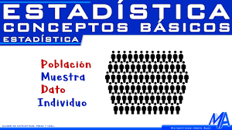
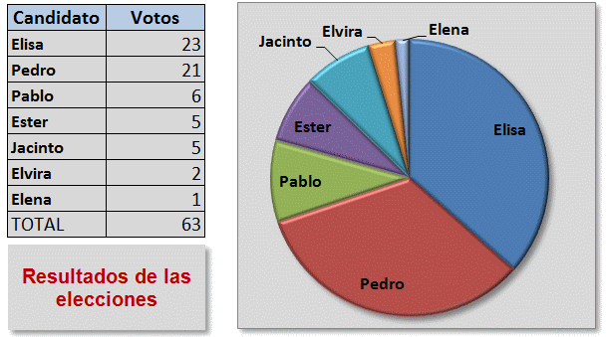
Probabilidades y estadística … Plan de estudio
Unidad 1: ¿Qué dicen los gráficos? Análisis crítico de la información
Unidad 3: Modelaje de fenómenos mediante las probabilidades: las distribuciones binomial o normal
Unidad 2: Comprender la media muestral, las medidas de dispersión y la correlación
Unidad 4: Hacer inferencia estadística

Slide 6
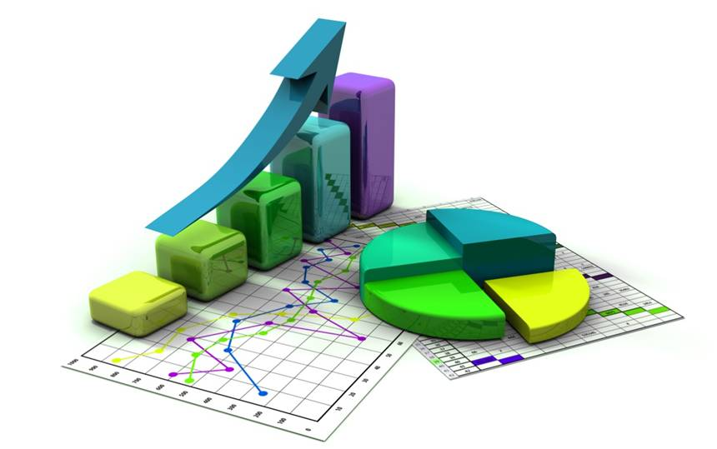

Probabilidades y estadística … Tipos de evaluación y áreas de desarrollo profesional
Carreras Profesionales:
Todas las ingenierías
Medicina, Biología y otras Ciencias de la Salud (Bioestadística)
Sociología y Ciencias Sociales
Psicología
Evaluaciones:
Formativas y sumativas, guías, pruebas, análisis de gráficos e informes.
La paradoja del cumpleaños, establece que de un conjunto de 23 personas, hay una probabilidad del 50.7 % de que al menos dos de ellas cumplan años el mismo día. Para 57 o más personas la probabilidad es mayor del 99.166 %
Oficios y Emprendimientos asociados a:
Investigador de mercado
Todo tipo de emprendimiento

